Slide 1
УДОВЛЕТВОРЕННОСТЬ РОДИТЕЛЕЙ КАЧЕСТВОМ ОБРАЗОВАТЕЛЬНЫХ УСЛУГ

Slide 2
В 2024 году МАОУ лицей пгт Афипского МО Северский район им. Д.И. Вишни принял участи в независимой оценке качества условий осуществления образовательной деятельности муниципальными образовательными организациями, которую проводила OOO «Витадини».
С результатами НОК условий образовательной деятельности Афипского лицея можно ознакомиться по ссылке:
https://minobr.krasnodar.ru/activity/nezavisimaya-otsenka-kachestva-obazovaniya/nezavisimaya-otsenka-kachestva-usloviy-osushchestvleniya-obrazovatelnoy-deyatelnosti-organizatsiyami/rezultaty-provedeniya-nezavisimoy-otsenki-kachestva

Slide 3
Ежегодно проводиться онлайн опрос родителей (законных представителей) по вопросу удовлетворенности качеством образовательных услуг
В МАОУ лицее пгт Афипского МО Северский район имени Д.И. Вишни создаются условия для максимального удовлетворения запросов родителей детей школьного возраста по их воспитанию и обучению. Родители получают информацию о целях и задачах учреждения, имеют возможность обсуждать различные вопросы пребывания ребенка в ОО участвовать в жизнедеятельности лицея. Задача активного вовлечения родителей в образовательный процесс выполняется.
Удовлетворенность организаций
учебно–воспитательного процесса
https://afipskiylicey.ru/d/struktura_0

Slide 4
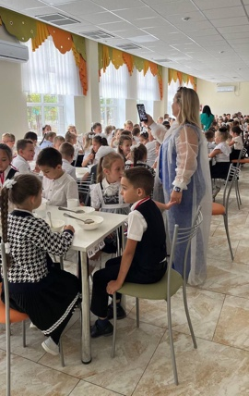
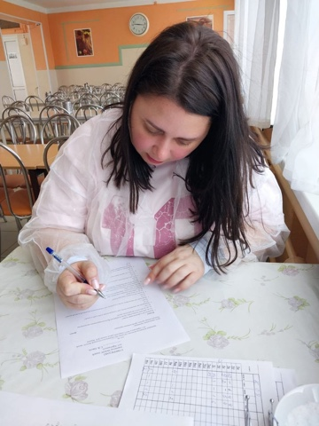
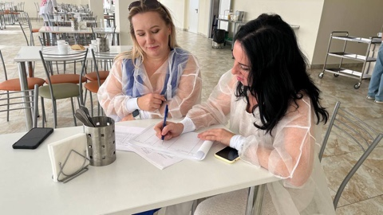
Удовлетворенность материально-техническим оснащением
Удовлетворенность работой школьной столовой
Родительский контроль работы школьной столовой

Slide 5
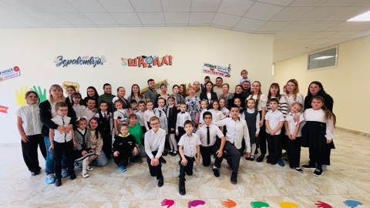
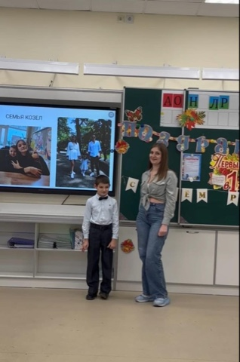
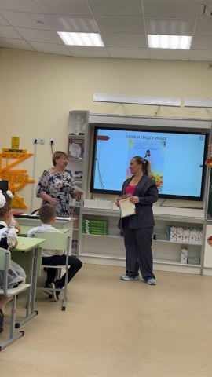
Удовлетворенность педагогическим составом
Удовлетворенность санитарным состоянием

Slide 6
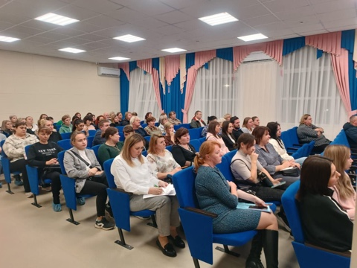
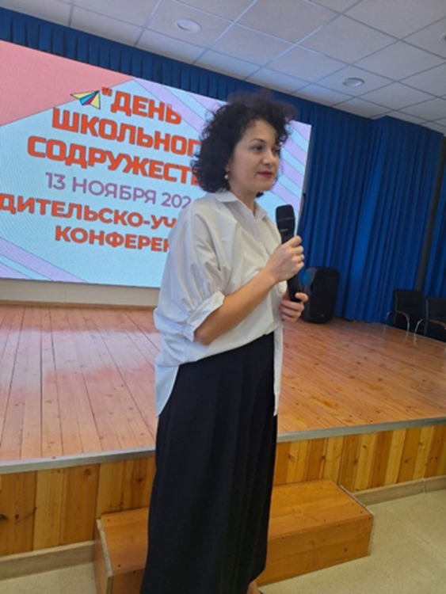
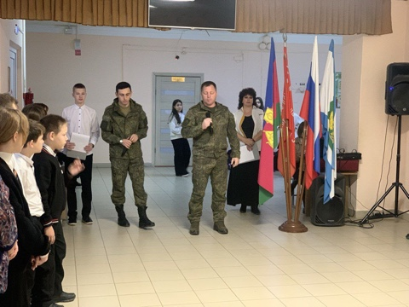
Удовлетворенность системой дополнительного образования
Удовлетворенность организаций воспитательной работы

